Slide 1
به نام خدا

Slide 2
معرفی انواع سرمهای وریدی
دکتر زهرا پورنصیری
نفرولوژیست کودکان
دانشیار دانشکاه ع.پ شهید بهشتی
www.drpournasiri.com

Slide 3
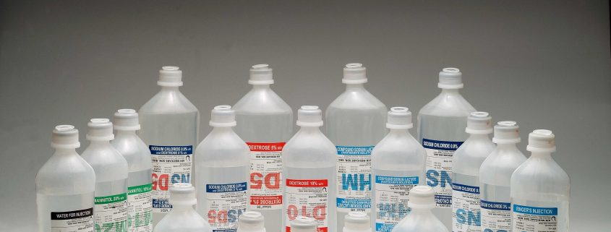

Slide 4
انواع سرمهای تزریقی
سرمهای کریستالوییدی
سرمهای قندی
سرمهای کولوییدی
مانیتول

Slide 5
سرمهای کریستالوییدی
سرم نرمال سالین (N/S)
سرم دکستروز سالین(D/S)
سرم هالف سالین(Half Salin,HS)
سرم 1/2,1/2
سرم 2/3 ,1/3
سرم دکستروزهالف سالین (D1/2S or DHS)
سرم رینگر (Ringer)
سرم رینگرلاکتات(Ringer lactate)

Slide 6
سرم نرمال سالین
محلول نرمال سالین ( کلرور سدیم ۹/.%) محلول کریستالوییدی ایزوتونیک ونسبتا ایزاسمولار است.
به دو صورت هم برای تزریق وریدی و هم برای شستشو وجود دارد.
به صورت سرمهای 500 و 1000 سی سی وجود دارد.
ترکیبات آن در هر لیتر:
Fluid | Na meq/lit | Cl meq/lit | K meq/lit | Calcium meq/lit | Glucose gr/lit | Lactate | Osmolarity mOsmol/lit
Normal salin(0.9% Nacl) | 154 | 154 | ____ | ____ | ____ | ____ | 308

Slide 7
سرم فیزیولوژی یا سرم شستشو
در واقع نوع غیر قابل تزریق سرم نمکی می باشدودر نسخه هم به صورت همانn/s نرمالن سالین نوشته می شود با این تفاوت که حتما در دستور آن قید می شود برای شست وشو است .
از نظر محتوا و روش تولید تفاوتی با نوع تزریقی ندارد و هر دو استریل هستند .ولی تستهای تکمیلی ایمنی مثل تست وجود ذرات نامحلول یا تست پیروژنسیتی ها یا مواد تب زا در اینها انجام نمیشود.
این سرم برای شست وشوی حلق وبینی وشست وشوی زخم وتعویض پانسمان کاربرد دارد و به آن سرم فیزیولوژی هم گفته می شود.

Slide 8
نرمال سالین

Slide 9
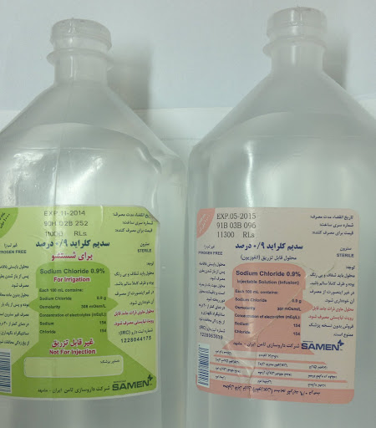

Slide 10
سرم دکستروز سالین
این سرم در نسخه به صورت D/S هم نوشته می شود.این سرم هم به رنگ سبز است ودر موقع تزریق باید احتیاط نمود باسرم شست وشو اشتباه گرفته نشود.
سرم قندی نمکی حاوی 0.9درصد ســدیم کلرایــد و 5درصد دکســتروز اســت وبرای جبران کمبود آب ومایعات واملاح بدن کاربرد دارد.هیپراسمولار و ایزوتون است.
به صورت سرمهای 500 و 1000 سی سی وجود دارد.
ترکیبات آن در هر لیتر:
solution | Na meq/lit | Cl meq/lit | K meq/lit | Calcium meq/lit | Glucose gr/lit | Lactate | Osmolality
Dextrose salin (d/s) | 154 | 154 | - | - | 50 | - | 560

Slide 11
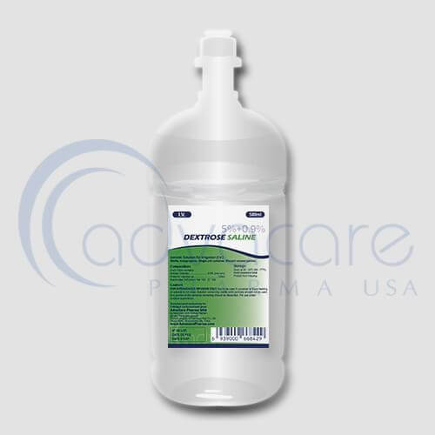

Slide 12
سرم هالف سالین
به آن سرم 0.45 نرمال سالین یا نیم نرمال سالین هم میگویند.
این سرم حاوی نصف نرمال سالین و نصف آب مقطر است .پس ترکیبات آن در هر لیتر نصف نرمال سالین است.هیپواسمولار و هیپوتون است.
به صورت سرمهای 500 و 1000 سی سی وجود دارد.
ترکیبات آن در هر لیتر:
solution | Na meq/lit | Cl meq/lit | K meq/lit | Calcium meq/lit | Glucose gr/lit | Lactate | Osmolality mOsmol/lit
1/2NS(0.45%Nacl) | 77 | 77 | ____ | ____ | ____ | ____ | 154

Slide 13
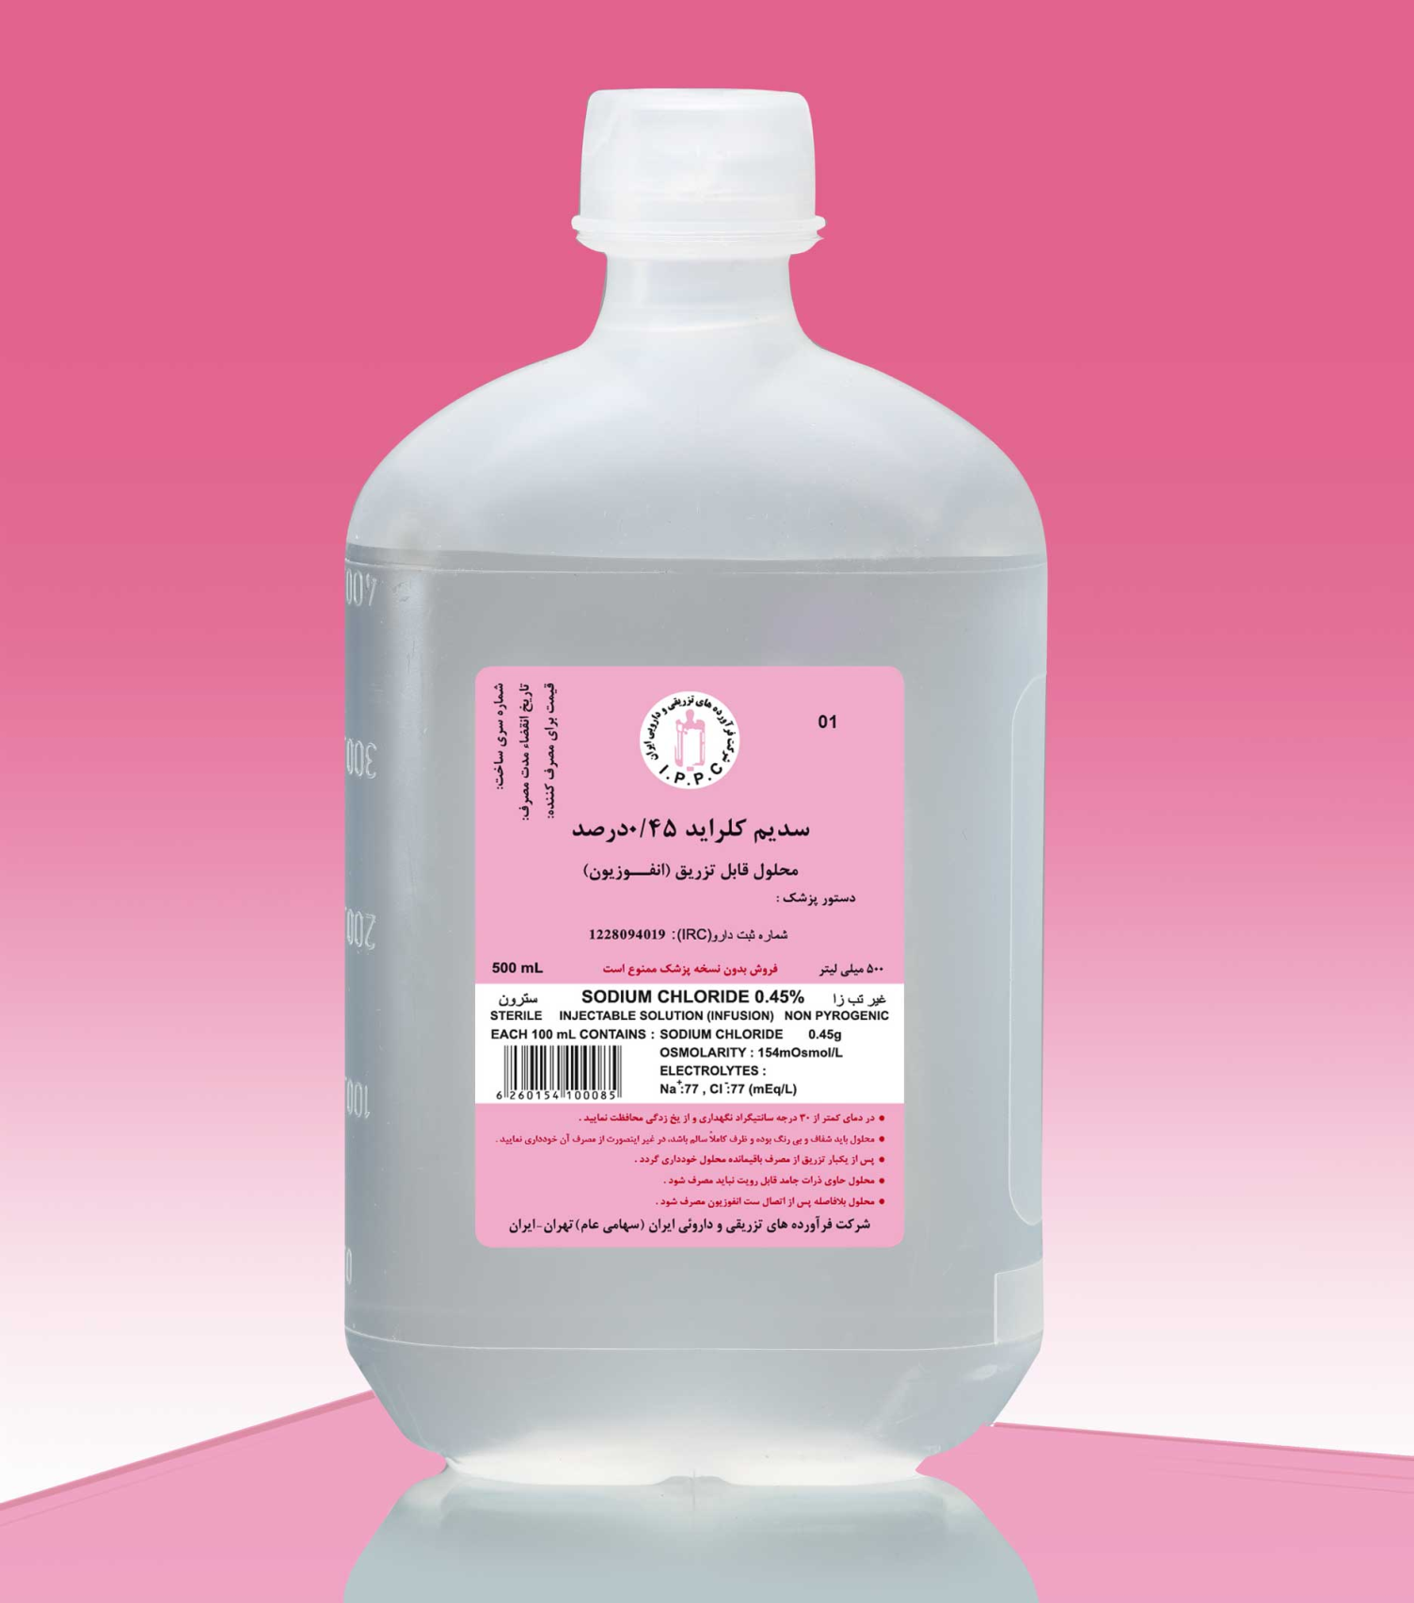

Slide 14
سرم 1/2،1/2
این سرم حاوی نصف نرمال سالین و نصف سرم قندی 5%است .پس ترکیبات آن در هر لیتر نصف نرمال سالین و نصف قندی 5درصداست.
این سرم ایزواسمولار و هیپوتون است.
لازم به تذکر است که در سرم های تزریقی ترکیبی آماده صرفا از قندی 5 درصد استفاده میشود و در صورتی که نیاز به افزایش میزان غلظت قند سرم باشد مثلا در نوزادان یا در شرایط هیپوگلیسمی باید با اضافه کردن قند از ویالهای هیپرتونیک قند،غلظت لازم را در بخش تهیه کرد.
solution | Na meq/lit | Cl meq/lit | K meq/lit | Calcium meq/lit | Glucose gr/lit | Lactate | Osmolality
1/2NS(0.45%Nacl) | 77 | 77 | _____ | _____ | 25 | _____ | 280

Slide 15
سرم دکستروزهالف سالین
D1/2HS عملا قندی 5 درصدی است که به اندازه نصف نرمال سالین هم الکترولیت هم دارد.
هیپراسمولار و هیپوتون است.
در نتیجه در مقایسه با هالف سالین، علیرغم داشتن الکترولیتهای مشابه ،قند هم دارد.
و در مقایسه با دکستروزهالف سالین قند بیشتر و الکترولیتهای مشابه دارد.
solution | Na meq/lit | Cl meq/lit | K meq/lit | Calcium meq/lit | Glucose gr/lit | Lactate | Osmolality
D/HS | 77 | 77 | _____ | _____ | 50 | _____ | 406

Slide 16
سرم 1/3،2/3
این سرم یک سرم بسیار کاربردی در بخش کودکان بود که اخیرا به علت توصیه کتاب نلسون جهت افزایش غلظت سدیم در مایع نگهدارنده ،کاربرد آن کاهش پیدا کرده است.
ایزواسمولار و هیپوتون است.
این سرم حاوی 1/3نرمال سالین و 2/3سرم قندی 5% است .پس ترکیبات آن به همین ترتیب تغییر میکند:
solution | Na meq/lit | Cl meq/lit | K meq/lit | Calcium meq/lit | Glucose gr/lit | Lactate | Osmolarity
1/3(NS) 2/3(DW5%) | 51 | 51 | _____ | _____ | 33.3 | _____ | 287

Slide 17
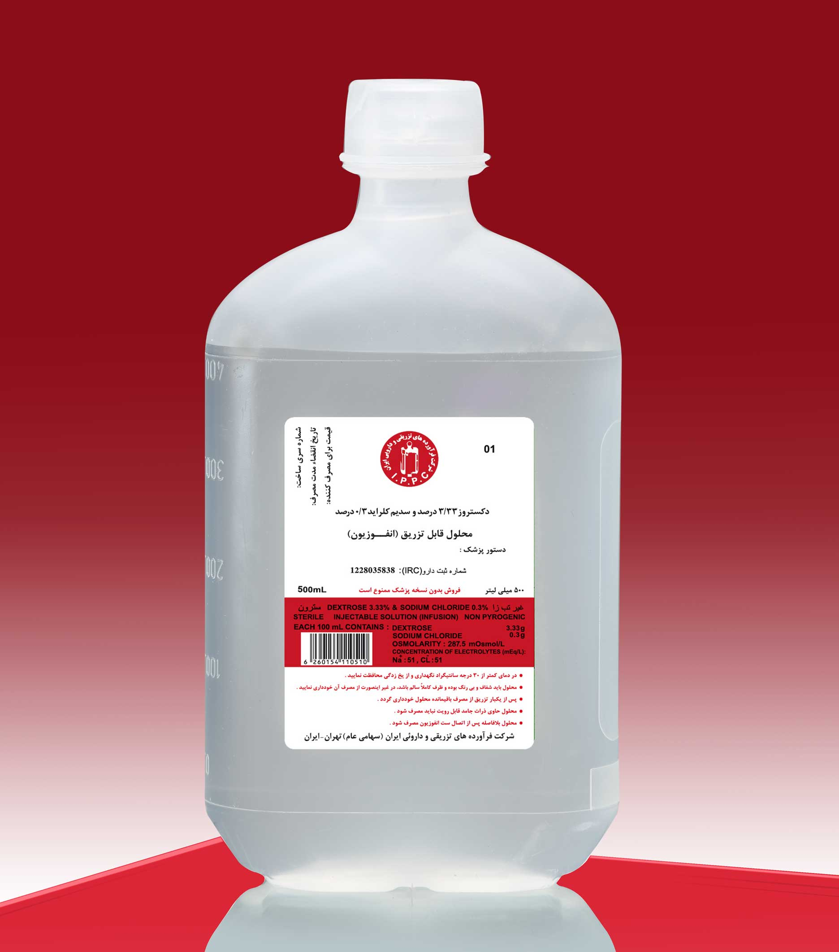

Slide 18
رینگر
بر عکس سرمهای قبلی حاوی پتاسیم و کلسیم هم میباشند.
با توجه به سدیم بالا در بسیاری از موارد مانند شوک کاربردی همانند سرم نرمال سالین را دارد.
ایزواسمولار و ایزوتون است.
solution | Na meq/lit | Cl meq/lit | K meq/lit | Ca meq/lit | Glucose gr/lit | Lactate | Osmorality
Ringer | 147 | 156 | 4 | 4.5 | _____ | _____ | 311

Slide 19
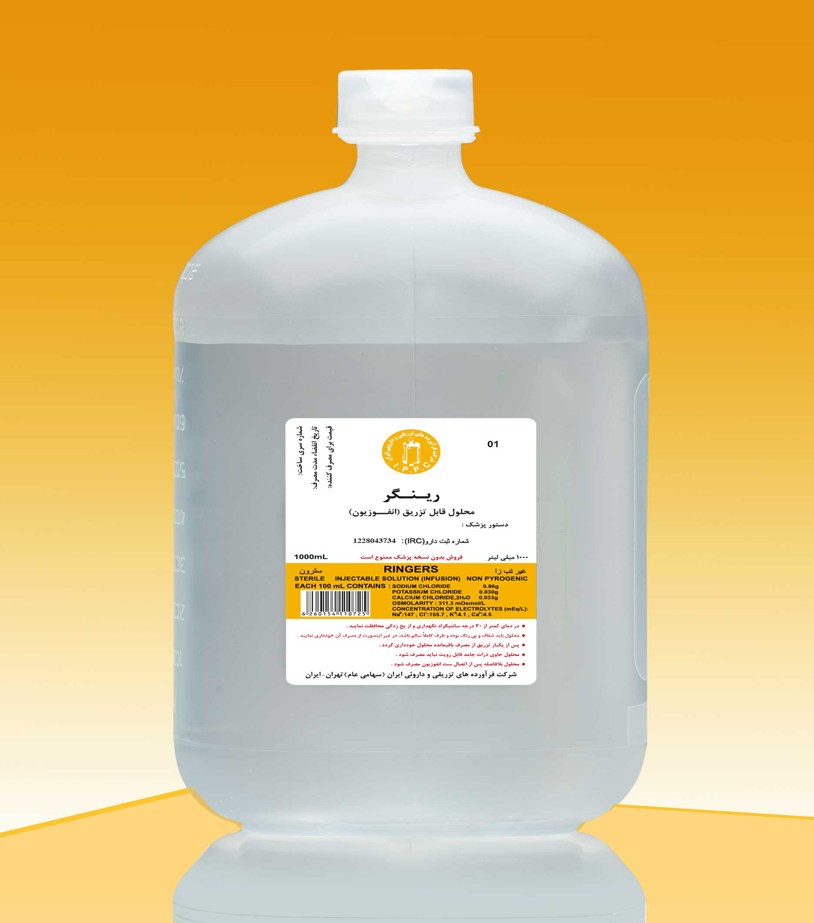

Slide 20
رینگر لاکتات
در مقایسه با سرم رینگر علاوه برپتاسیم و کلسیم حاوی لاکتات نیز میباشد .که در بدن تبدیل به بی کربنات میشود.
در نتیجه در درمان جایگزین برای اسهال بسیار مناسب هستند.
ولی در صورت وجود اسیدوز لاکتیک نباید استفاده شود.
ایزواسمولار و ایزوتون است.
solution | Na meq/lit | Cl meq/lit | K meq/lit | Ca | Glucose gr/lit | Lactate | Osmolality
Ringer lactate | 130 | 109 | 4 | 3 | ---- | 28 | 274

Slide 21
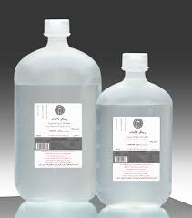
رینگر لاکتات

Slide 22
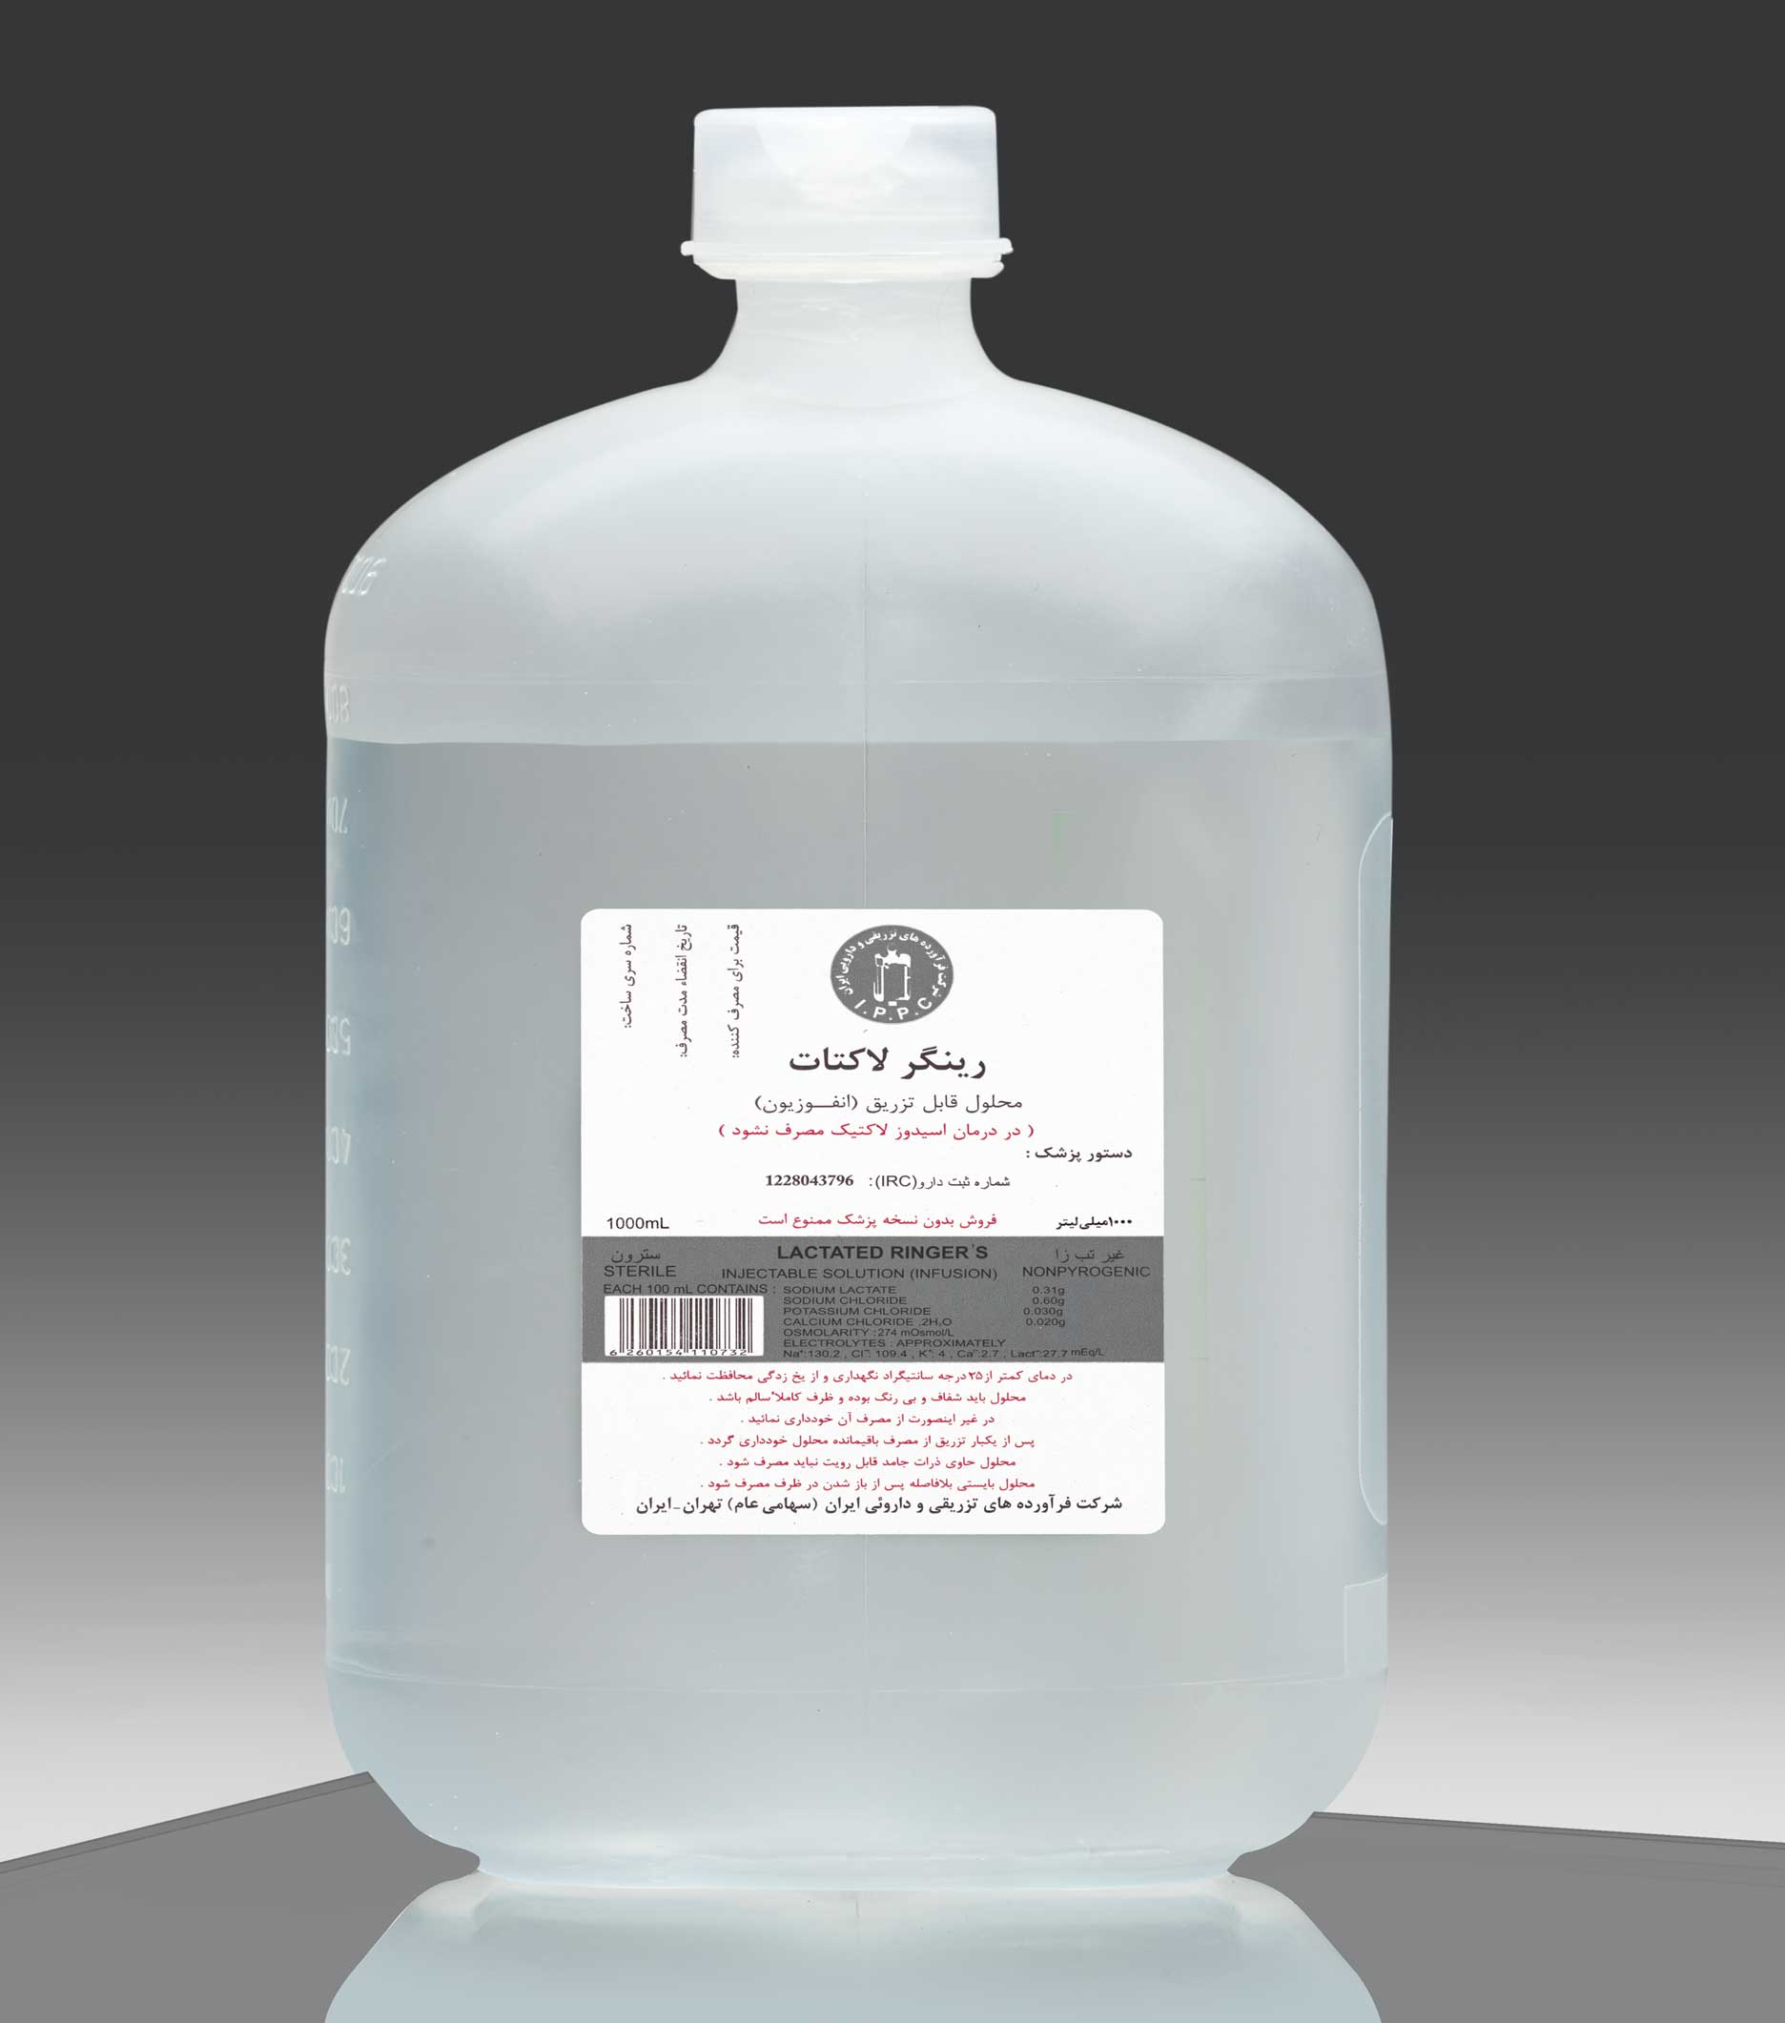

Slide 23
Plasma-Lyte
یک نوع سرم کریستالوییدی است که PH آن شباهت بیشتری با PH سرم دارد.فعلا در ایران نیست.
Sodium 140 mmol/l Potassium 5 mmol/l Magnesium 1.5 mmol/l Chloride 98 mmol/l Acetate 27 mmol/l Gluconate 23 mmol/l
This solution is manufactured and marketed by Baxter International Inc.

Slide 24
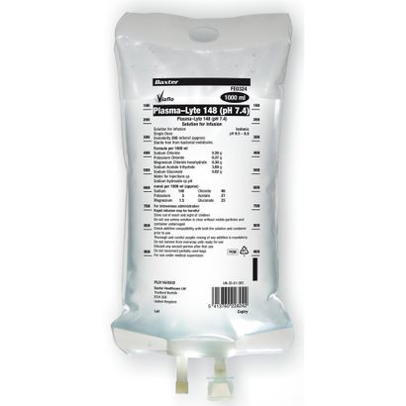

Slide 25
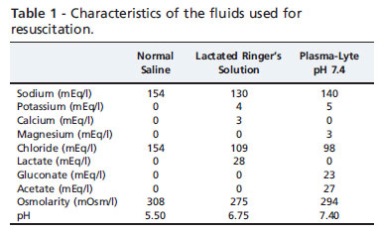

Slide 26
سرمهای قندی
سرم قندی 5 درصد (DW5%) ،هیپوتون وهیپواسمولار است.
سرم قندی 10 درصد (DW10%) ،هیپوتون وهیپراسمولار است.
ویال قندی هیپرتونیک 50 درصد
solution | Na meq/lit | Cl meq/lit | K meq/lit | Ca | Glucose gr/lit | Lactate | Osmolality, (omolality)
DW 5% | _____ | _____ | _____ | _____ | 50 | _____ | 252, (277)
DW 10% | _____ | _____ | _____ | _____ | 100 | _____ | 505, (555)

Slide 27
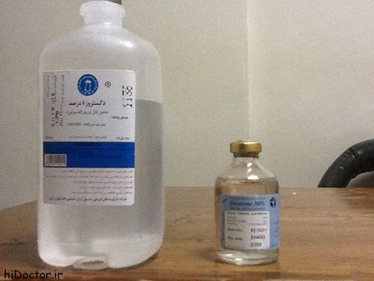

Slide 28
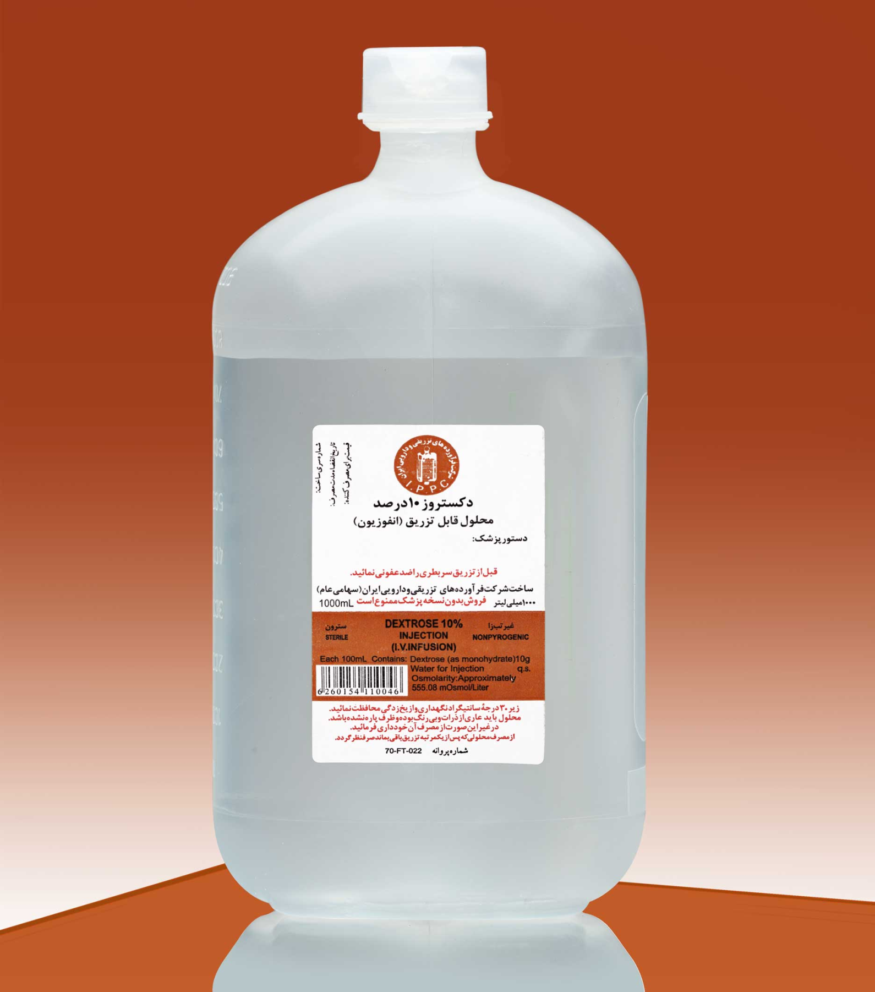

Slide 29
ویال قندی هیپرتونیک 50 درصد
هر 100 سی سی حاوی 50 گرم قند است .و برای افزایش غلظت قند سرمها تزریقی از این محلول استفاده میشود.
مثلا اگر بخواهید 500 سی سی سرم قندی 5درصد را به قندی7/5 درصد تبدیل کنید به ازای هر 100 سی سی 2/5 گرم قند احتیاج دارید پس برای500 سی سی ،12/5 گرم قند نیاز خواهید داشت .در نتیجه 25 سی سی از قندی 50 درصد باید به 500 سی سی سرم 5 درصد اضافه شود تا تبدیل به 7/5 درصد شود.

Slide 31
مانیتول
مانیتول جزو دیورتیک ها می باشد . مانیتول از نظر ترکیبات دارای 6 کربن در زنجیره خود می باشد که از ترکیب قند مانوز با الکل اشباع گردیده و فاقد ارزش غذایی می باشد. به همین جهت پس از انفوزیون ٬ 90% آن بدون تغییر از ادرار دفع شده و 10% بقیه وارد سلول شده و متابولیزه می گردد .
محلول مانیتول پس از تزریق به علت داشتن اسمولاریته بالا بر اساس قانون اسمز مقداری از آب داخل سلول را به خارج سلول انتقال می دهد تا غلظت اسمزی در دو طرف داخل و خارج سلول یکنواخت گردد. در نتیجه بعد از این فرایند بر دیورز بیماران افزوده میشود و شروع اثر آن یک تا 2 ساعت پس از تزریق است .
به صورت سرمهای 10 و 20 درصد وجود دارد.
اسمولالیتی مانیتول 20 درصد 1098 و ده درصد 548میباشد.

Slide 32
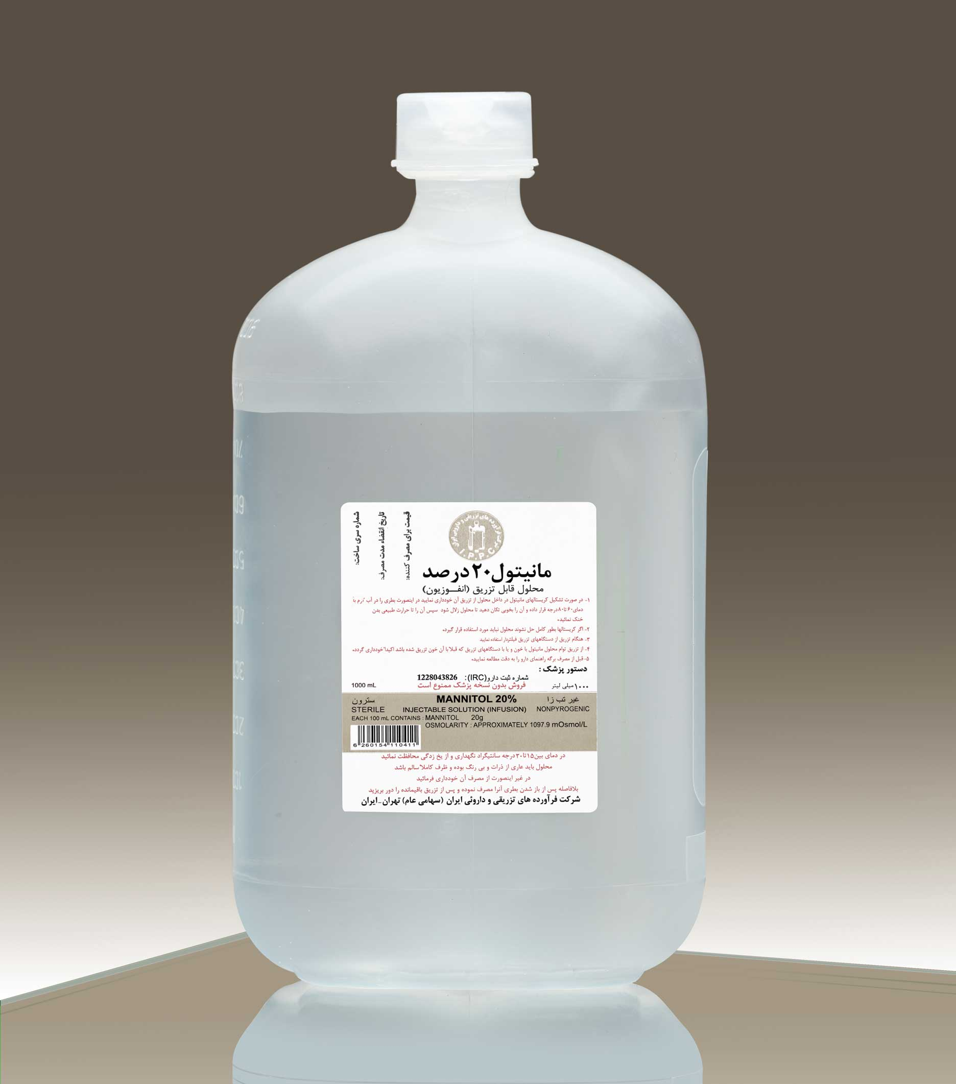

Slide 33
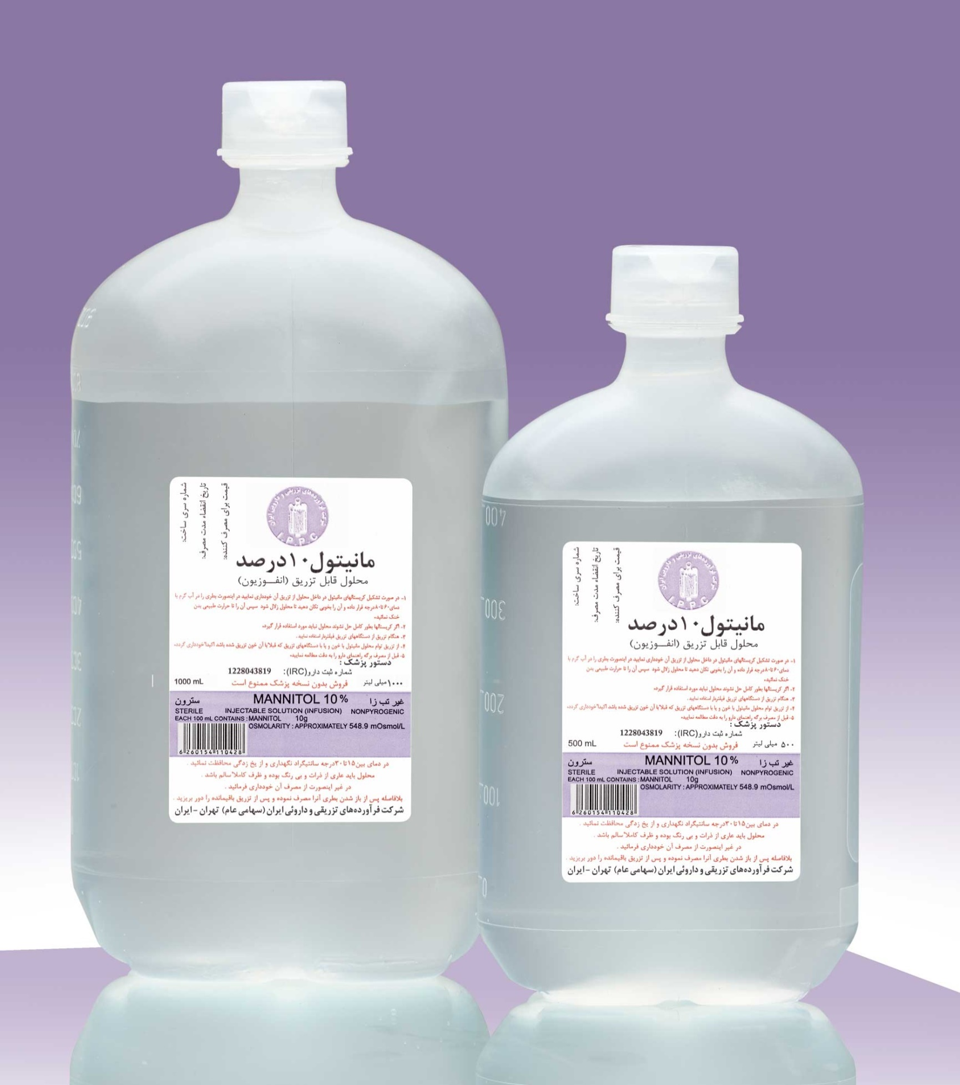

Slide 34
سرمهای کلوییدی
سرمهای کلوییدها مولکولهای بزرگتری دارند و زمان بیشتری در خون میمانند.
میتواند از منشا طبیعی باشد مثل آلبومین یا FFP یا به صورت ساخته شده باشند مانند دکستران ،استارچ،ژلاتین،هماکسل
این محلول ها در موارد زیر استفاده می شوند: الف)کشیدن مایعات از فضای سوم ب)اصلاح هیپوتانسیون پ)افزایش حجم داخل عروقی ت)اصلاح کاهش پروتئین (درحالی که با بیماری کبدی، کلیوی و گوارشی، گرسنگی و نارسایی سیستم های مختلف بدن همراه است.)

Slide 35
آلبومین
محلول‌های حاوی آلبومین در درمان فوری کمی حجم خون با یا بدون شوک، کمی پروتئین خون، در بیمارانی که دچار سوختگی‌های شدید شده‌اند و در بعضی بیماریهای کبدی و کلیوی مورد استفاده دارد.
به صورت 5 و 20 درصد وجود دارد .یعنی در هر 100 سی سی 5 یا 20 گرم آلبومین وجود دارد.

Slide 36
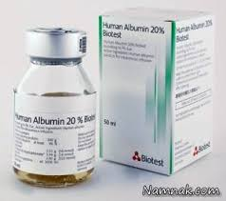

Slide 37
سرم دکستران
همانند آلبومين انساني، با كشاندن مايع فضاى بينابينى به فضاى داخل عروقى باعث افزايش حجم پلاسما مي‌شود.
ترکیبات آن شامل دکستروز و کلرید سدیم است.
دکستران پلی ساکارید (متشکل از مولکولهای متعدد گلوکز)افزاینده سریع الاثر حجم پلاسما است . محلول ۱۰% دکستران چهل دارای فشار اسمزی دوبرابر فشار اسمزی پلاسمای هم حجم میباشد.
دکستران اثر اسموتیک دارد که مایعات را از فضای بینابینی به داخل عروق کشیده و باعث افزایش حجم خون می‌شود. "دکستران ۴۰" چسبندگی اریتروسیتها را کم کرده و باعث کاهش چگالی خون می‌شود لذا از خطر انعقاد نابجای خون میکاهد و موجب تسهیل گردش خون در عروق کوچک و کاهش مقاومت عروقی میشود.

Slide 38
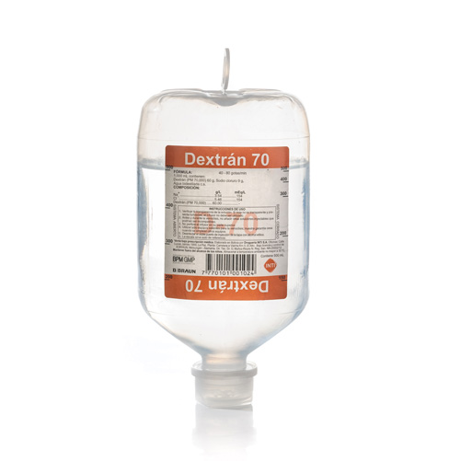
دکستران

Slide 39
سرم ژلاتین تعدیل یافته (هماکسل)
از استخوان گاو نر در ساخت ان استفاده می شود و باید در یخچال نگه داری شود.
گروه درمانی این سرم ، حجیم کننده پلاسما می‌باشد.
این محلول حجیم کننده پلاسما در موارد شوک ناشی از کاهش حجم خون به علت خونریزی ، سوختگی ، التهاب لوزالمعده ، از دست رفتن آب و الکترولیتها در اثر استفراغ و اسهال مداوم ، بیماریهای غده فوق کلیوی و کلیه‌ها و اغمای دیابتی مصرف می‌شود.

Slide 40
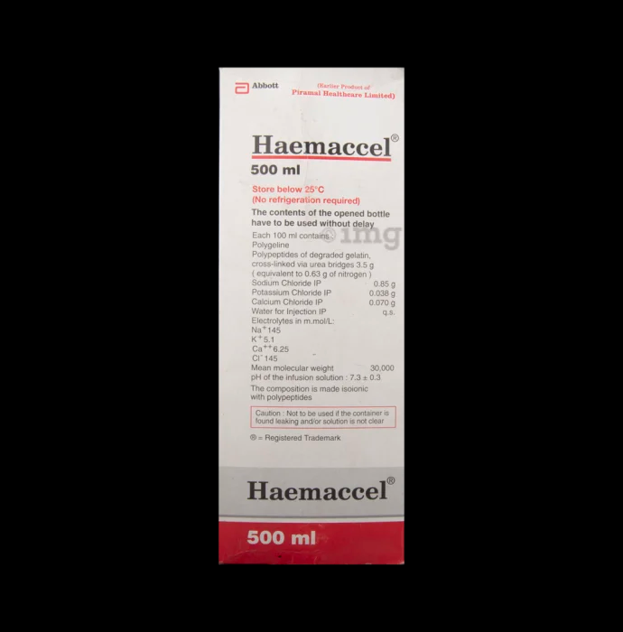

Slide 41
ویالهای سدیم
1 cc Nacl 3% 0.5 meq Na
1 cc Nacl5% 0.85 meq Na
1 cc Nacl20% 3.4 meq Na
ویالهای 20 درصد در حال حاضر در بازار موجود نیست.
برای تبدیل 5 درصد به 3 در صد میتوان سه و نیم سی سی سدیم کلراید 5 درصد را با 6/5 سی سی آب مقطر ترکیب کرد.

Slide 42
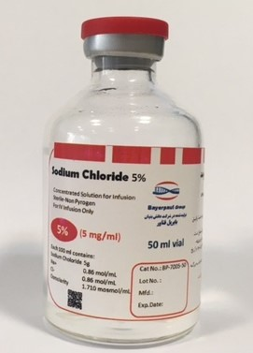

Slide 44
ویال کلرید پتاسیم
در ایران فقط ویال 15 درصد موجود است.
هر سی سی آن 2 میلی اکی والان پتاسیم و 2 میلی اکی والان کلر دارد.

Slide 45
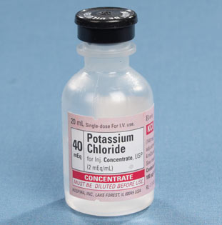

Slide 46
ویال بی کربنات سدیم
برای درمان اسیدوز استفاده میشود.
فعلا در بازار فقط 8.4 درصد وجود دارد.
هر 1 سی سی یک میلی اکی والان بی کربنات و یک میلی اکی والان سدیم دارد.

Slide 47
